Slide 1
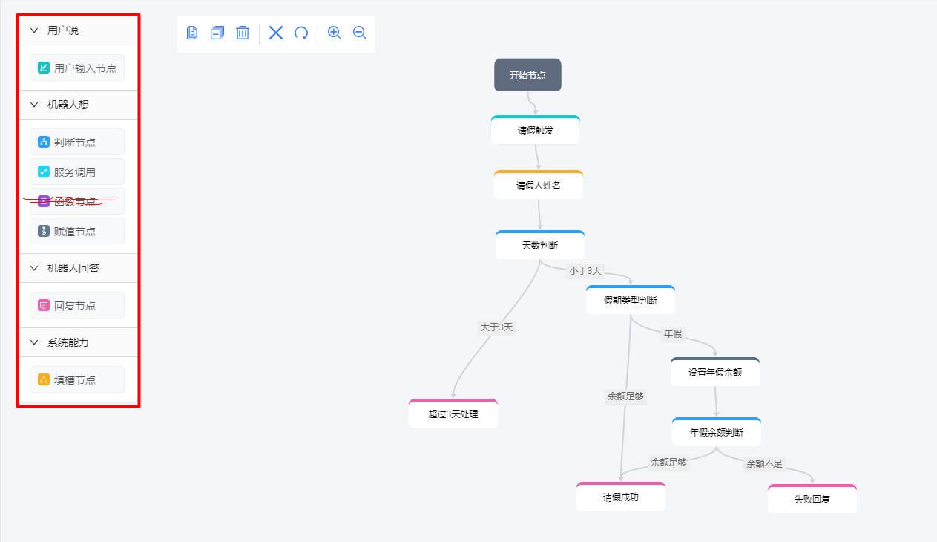

Slide 2

在线应用
意图引擎
1
2
3：识别出的入口意图
实体识别引擎
DM
引擎

Slide 3
节点类型
意图节点
Intent
表达用户输入的话术
回复节点
Reply
机器人回复的话术
If
机器人条件判断
判断节点
Assign
全局变量或槽位赋值
赋值节点
服务调用节点
Call
外部服务调用
填槽节点
Slots
参数收集：参数列表及反问话术

Slide 4
节点约束关系（灰色表示不能作为当前节点的后续节点）
Intent
Intent
Intent
Reply
Reply
Reply
If
根据不同的意图，可后接多个后续节点
If
根据条件分支，可后接多个后续节点
If
唯一后续节点
Intent
Reply
If
Assign
Assign
Assign
Call
Call
Call
Slots
Slots
Slots

Slide 5
节点约束关系
Intent
Intent
Intent
Reply
Reply
Reply
If
唯一后续节点
If
If
唯一后续节点
唯一后续节点
Assign
Call
Slots
Assign
Assign
Assign
Call
Call
Call
Slots
Slots
Slots

Slide 6
事件类型
IntentEvent: 封装用户的意图回复， 封装槽位提取回复
注：
事件驱动对话状态流转，
事件分外部事件和内部事件，
外部事件只有用户的输入，包括意图输入，槽位收集的输入
只有在回复状态和参数收集状态才需要外部事件驱动
其他状态都是内部自己驱动状态流转，内部事件无须定义

Slide 7
开始节点
StartState {
//被设置为当前节点时调用，此节点被设置为当前节点后，会立即流转到后续的意图节点
onEntry(Event e){
1. 获取入口意图所表示的状态节点Intent#id
2. 更新当前状态为Intent#id状态节点（调用DC.setState(IntentState#id)）
}
onEvent(Event e){
}
}

Slide 8
意图状态节点
IntentState {
//被设置为当前状态节点时调用，意图状态节点被设置为当前状态后会立即流转到后续状态
onEntry(Event e){
1. 获取该意图对应的后续状态节点nextState（意图状态节点只有唯一后续节点）
2. 设置nextState为当前状态节点
}
onEvent(Event e){
}
}

Slide 9
回复状态节点
ReplyState {
//被设置为当前状态时调用，没有后续节点时，回复后会立即流转到终止状态
onEntry(Event e){
1. 获取当前节点配置的回复内容
2. 调用回复接口发送消息给用户端
3. 如果当前节点是结束状态，设置当前会话为“结束状态节点”
4. 如果当前节点不是结束状态，状态不变
}
//接受到意图事件时调用，只会接受到意图事件，事件所表示的意图是未知的（用户原始输入）
//接收到用户输入
onEvent(Event e){
1. 调用意图解析接口，获取意图
2. 意图识别OK, 跳转到对应意图状态节点（或publish一个Event(意图))
3. 识别不了意图，计数，若超出次数，跳转到失败节点，若没超出次数，回复【识别不了，请重新输入】话术
4. 识别出来别的意图？【待需求确认，是否跳转到别的意图？是否保存当前任务场景上下文？】
}
}

Slide 10
赋值状态节点
AssignState {
onEntry(Event e){
1. 赋值操作（全局变量赋值，槽位赋值）
2. 跳转到该节点对应的后续状态节点（赋值状态节点只有唯一后续节点）
}
onEvent(Event e){
}
}

Slide 11
服务调用状态节点
CallState {
onEntry(Event e){
1. 获取服务url, 设置参数，调用服务，处理返回值
2. 跳转到该节点对应的后续状态节点（服务调用状态节点只有唯一后续节点）
}
onEvent(Event e){
}
}

Slide 12
判断状态节点
IfState {
onEntry(Event e){
1. 获取当前节点的条件，判断，得出结果
2. 根据结果跳转到该节点对应的后续状态节点
}
onEvent(Event e){
}
}

Slide 13
参数/槽位收集节点
SlotState {
onEntry(Event e){
1. 获取当前节点的slot列表
2. 获取第一个槽位的反问话术
3. 发送第一个槽位的反问话术给用户
}
onEvent(Event e){
1. 调用实体抽取接口抽取信息并设置槽位
2. 若实体抽取失败，计数，如果超出次数，跳转到失败节点。若没有超出次数，继续当前槽位的反问
3. 如果没有更多槽位需要处理，跳转到下一状态（只有唯一后续状态）
4. 如果有更多槽位需要处理，状态不变
}
}

Slide 14
终止会话状态节点
TerminalState {
onEntry(Event e){
1. 清理，释放资源
}
onEvent(Event e){
}
}

